Slide 1
工业大数据平台简介

Slide 2

什么是大数据及发展趋势
平台简介

Slide 3
什么是大数据及发展趋势
1

Slide 4

什么是大数据
大数据
指的是所涉及的数据量及数据范围规模巨大到无法通过目前主流软件工具，在合理时间内达到截取、管理、处理、并整理成为帮助企业经营决策更积极目的的信息。

Slide 5
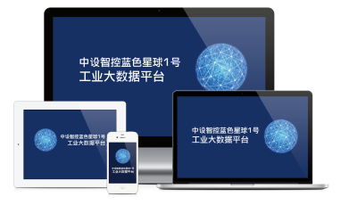
什么是大数据
深度挖掘
分析：形成决策
处理：数据抽取与集成
大数据
大数据
处理技术代表了新一代的技架构，这种架构通过高速获取数据并进行分析和挖掘，从海量形式各异的数据源中更有效地抽取出富含价值的信息。
数据加工
加载：导入海量数据
结构化数据
半结构化数据
非结构化数据
云计算
信息交易数据 融合数据 行为记录数据
物联网 互联网 通信网 移动互联网
智能终端

Slide 6
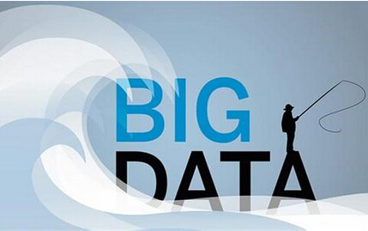
什么是大数据
数据可以广泛获取，所稀缺的是如何从中挖掘出有价值的信息，为社会提供智慧和观点
有价值的数据主要被用于分析和决策，企业用以分析的数据越全面，分析的结果也就越接近于真实，意思着企业能够从这些新的数据中获取新的洞察力，并将其与已知业务的各个细节相融合，对企业产生新的价值。

Slide 7
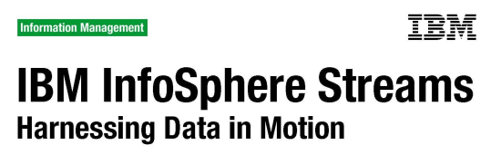










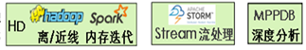
大数据发展历史
原型创建
完成初形建立
HP收购Vertica
IBM推出大数据系列产品InfoSphere
BigInsights、Streams
2003
2005
2006
2008
2010 2011
2012华为集成Hadoop、
流处理、MPP DB、并推出大数据平台解决方案
EMC收购Greenplnum、与MapR合作、推出Greenplnum HD

Slide 8
平台简介
2

Slide 9
平台的目标构架及定位
精细化管理
市场营销
供应链
物联网应用
数据采集
1、负责源数据采集、清洗、转换、把原始数据加载到Hadoop平台
2、把加工后的数据加载分布式数据库和主数据库
应用层
指标应用
报表应用
主题分析
专题分析
基础分析报表
多维度
立方体
数据
挖掘
实时
分析
自助
分析
数据
共享
主数据仓库
存储指标数据、KPI数据和度度汇总数据
Hadoop
平台
提供并行的计算和结构化数据的处理能力，实现低成本的存储和低时延、高并发的查询能力
能力层
数据统一的服务和开发SQL、FTP、WS、MDX、API..
分布式数据库
存储加工、关联、汇总后的业务数据，并提供分布式计算，支撑数据深度分析和数据挖掘能力，向主数据仓库输出KPI和高度汇总数据
明细数据
汇总数据
主数据仓库
分布式数据库
M/R
HBase
Hive
数据层
分布式文件系统HDFS
Hadoop平台
数据开放接口
向大数据应用方提供数据接口，给社会进行使用（实现众创）
CPCE
企业A系统
企业B系统
企业C系统
……
数据源
结构化数据

Slide 10








Hadoop Ecosystem
Zookeeper
Pig
Hive
Sqoop
......
Avro
MapReduce
Hbase
HDFS

Slide 11
Hadoop 并行计算模式
HDFS-Hadoop Distributed File System
HDFS-为了做到可靠性(reliability)创建了多份数据块(data blocks)的复制(replicas)，并将它们放置在服务器群的计算节点中(compute nodes)，MapReduce.
MapReduce
Input
HDFS
Output
HDFS
map
copy
Sort/merge
Split 0
Split 1
Split 2
Split 3
Split 4
reduce
Part 0
map
reduce
Part 1
map

Slide 12

工业大数据平台
建模、算法
(Noah：Lifelong Machine Learning/Human Computation etc)
大数据
管理平台
Native Api / SQL / App Engine服务封装
流处理
非、半结构化处理
结构化处理
存储密集类：
MVX集中存储与归档
计算密集类：
服务器带本地硬盘

Slide 13

工业大数据平台-整体技术架构
UI
展示组件 (图表|图库|仪表盘|交叉表)
展现终端
A.Html
Widget UI框架
Web服务器
B.Html
统一数据中心
数据模型
数据Adaptor
二维业务事件分析
实时多维分析引擎
告警渠道
通知模板
实时数据ETL集成
业务规则引擎
数据集成
CPCE
企业A系统
企业B系统
XXX系统
告警监控

Slide 14
生产数据来源
商务
HR
ERP
FIN
支持
SCM
CRM
供应侧
客户侧
CAD
企业设施
运行设施
TMS
设计
MES
CAM
EAM
MI
MPM
从企业生产管理系统中获取数据
WMS
……
E&A
产品

Slide 15
大数据分析
企业能效目标
差异化性能/质量/成本
大数据分类
产品多维度标签
数据采集
传感器/RFID
现场
客户端
大数据分析模型
实验模型/算法/迭代
模型价值变现
模型优化/迭代
社会公有云大数据
企业私有云数据
生产管理数据

Slide 16
谢谢！
工业大数据平台的核心是大数据，
如果没有行之有效的数据获取方式，那么平台永远都没有价值
获取数据的方式和手段，直接影响到平台的商业模式
所以，政府最好通过第三方购买数据的方式来获得平台应用
而政府建设平台，永远要面对：
企业为什么要提供数据？
企业提供的数据真实性如何？
如何分析企业提供数据的质量？
企业通过平台能够获得哪些利益？
……

